Slide 1
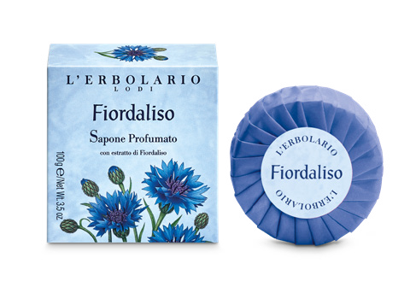








L’ ERBOLARIO
Ficha técnica - comercial
FIORDALIS
Jabón perfumado
con extracto de Fiordalis
REF: 041.115
PARA TODO TIPO DE PIELES
97% Ingredientes de origen natural*
*El porcentaje restante
de ingredientes garantiza la estabilidad y el placer del producto.
PRESENTACIÓN
El extracto suavizante obtenido de los pétalos del Fiordalis enriquece esta pastilla de jabón con un delicado aroma floral y ámbar.
FUNZIONALIDAD
Extracto de Fiordalis
EMOLIENTE - SUAVIZANTE
Centaurea cyanus Flower extract
De los pétalos del Aciano, mediante extracción realizada con glicerina vegetal, hemos obtenido un extracto rico en polifenoles, como el ácido gálico con acción tonificante y emoliente, y taninos, como el ácido tánico con acción suavizante y compactadora en la superficie de la epidermis.
Uso
Entre las manos húmedas, deja que se forme una espuma agradable y dulcemente perfumada, que cuidará incluso de las pieles más sensibles.
Aceite de girasol ecológico
NUTRIENTE - EMOLLIENTE
Helianthus annuus (Sunflower) Seed Oil
Las semillas de girasol son muy ricas en un buen aceite, compuesto por un 60% de ácido linoleico. El prensado en frío permite conservar las vitaminas y antioxidantes, su textura es ligera y no grasa.
Ventas Relacionadas
Toda la línea Fiordalis
Formato & material
Jabón de 100g con caja de papel.
Pasta limpiadora de aceite de palma sostenible certificada
RSPO (MB).
DETERGENTE DELICADA
Elaborado con una pasta básica con derivados de la palma procedente de la agricultura sostenible, ayuda a producir, durante el lavado, una espuma muy cremosa a la vez que limpia suavemente el organismo.
Etiquetado ambiental
Para la correcta eliminación de los componentes del embalaje, toda la información necesaria se muestra en la tabla relativa a la recogida diferenciada, presente en la caja de cartón o en el embalaje primario.
SIN
N. Licenza 4-0471-14-100-00
Monitoraggio del contenuto
di 8 metalli* per minimizzare i
rischi d’allergia e salvaguardare
così anche le pelli più sensibi-
li. *Nichel, Piombo, Arsenico,
Cadmio,Mercurio, Antimonio, Cromo e Cobalto.
-SILICONAS
- PARABENOS
-PETROLATO
- TENSIOACTIVOS DE SULFATO

